Slide 1
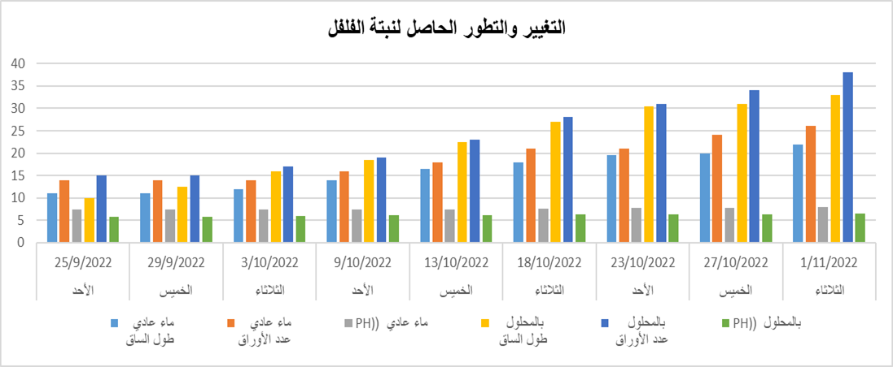
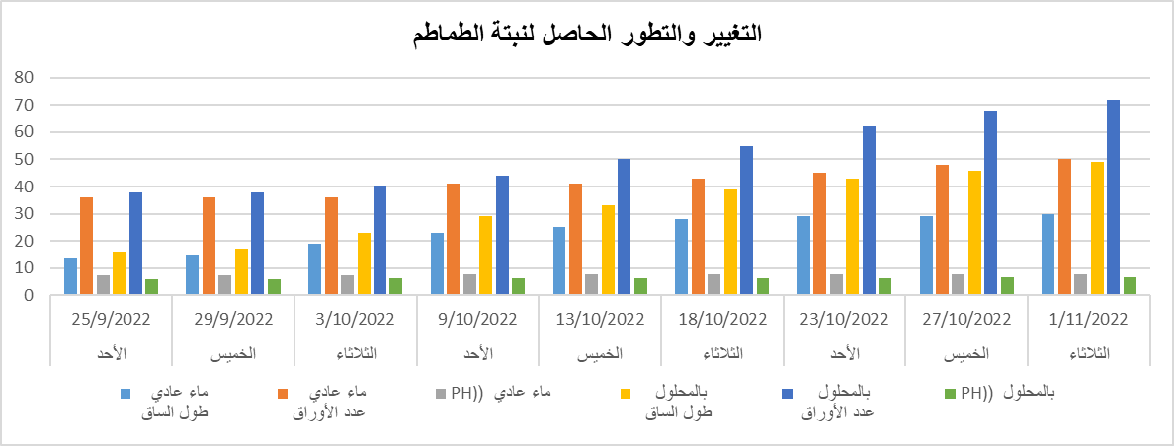
عنوان البحث
(قياس أثر إضافة كربونات الصوديوم الهيدروجينية المستخلصة
من الخميرة والسكروز إلى مياه الري على خصوبة التربة)
المشاركة المجتمعية
الإجراءات
الحلول المقترحة
مشكلة البحث
.
أ) الحصول على محلول كربونات الصوديوم الهيدروجينية والسكروز من خلال خلط الخميرة مع السكر في الماء كالآتي: إضافة ملعقة صغيرة من الخميرة (4 غرام) + ملعقة صغيرة من السكر (5 غرام) ثم تذاب في لتر من الماء مع التقليب على فترات.
ب) الحصول على كمية مناسبة من التربة الرملية لإجراء التجارب قيد البحث.
ج) زراعة شتلات الفلفل والطماطم في أصيص وترقيمها أصيص رقم 1 يتم ريها بالماء العادي، وأصيص رقم 2 يتم ريها بمحلول كربونات الصوديوم الهيدروجينية والسكروز.
ه) قياس الرقم الهيدروجيني (PH) للتربة في العينة التجريبية والعينة الضابطة.
د) قياس تأثير إضافة محلول كربونات الصوديوم الهيدروجينية والسكروز الى مياه الري
https://m.facebook.com/story.php?story_fbid=pfbid02Fr4W77nUFdz7RUjW5rX3cZXafKqNHWgNkgWW7scuGJuVnqMEnrKqoaXacVdNfEol&id=100041843081056
https://www.instagram.com/p/Cpel2MHMQE8/?igshid=YmMyMTA2M2Y=
https://youtu.be/T1iU2BRb_EM
-إضافة أسمدة كيميائية للتربة.
-استبدال التربة الرملية بتربة طينية.
-إضافة محلول كربونات الصوديوم الهيدروجينية المستخلصة من الخميرة والسكروز إلى مياه الري لتحسين خواص التربة وخصوبتها.
هل هناك محاليل يتم إضافتها الى مياه الري لها القدرة على زيادة سرعة نمو النباتات وإنتاج محاصيل لها جدوى اقتصادية؟
.
.
العرض البياني
أهمية البحث
تحسين خواص التربة وخصوبتها من خلال رفع محتوى التربة من العناصر الغذائية في الأراضي القطرية لإنتاج محاصيل لها جدوى اقتصادية بفترة زمنية أقل.
المراجع
الحل المناسب
الدجوي، علي(1996). محاصيل البقول. مطبعة أطلس.
الشبيب، أسفار شهاب (2009). علم الأحياء المجهرية الطبي والمضادات الحيوية والمعقمات. دار الثقافة للنشر والتوزيع.
الشربيني، زكريا (2007). الإحصاء وتصميم التجارب. القاهرة: مكتبة الأنجلو المصرية.
أبو وردة، رهام (2016). ما الفرق بين خميرة البيرة والخميرة الفورية: تاريخ الاطلاع: 24 /8 /2022 م، الموقع: موضوع https://mawdoo3.com/
مصطفى، عبير(2015). المجالات المختلفة لاستخدام الخميرة. مجلة أسيوط للدراسات البيئية.
نخيلان، عبد العزيز مجيد(2010). أمراض النباتات الفطرية. دار دجلة: عمان.
ويكبيديا(2021) تاريخ الاطلاع: 24 /8/ 2022 https://ar.wikipedia.org/wiki/%D8%A7%D9%84%D8%B5%D9%81%D8%AD%D8%A9_%D8%A7%D9%84%D8%B1%D8%A6%D9%8A%D8%B3%D9%8A%D8%A9
النتائج والتوصيات
النتائج
1- ساهم إضافة المحلول الى مياه الري كما وضحت النتائج بتأثير ايجابي على سرعة عملية نمو النباتات قيد الدارسة.
2- ساهم إضافة المحلول الى مياه الري كما وضحت النتائج بتأثير ايجابي على خصوبة التربة.
التوصيات
1- إضافة محلول كربونات الصوديوم الهيدروجينية والسكروز الى مياه الري يسهم في تحسين خصوبة التربة وتحسين محتواها من العناصر الغذائية مما ينعكس ايجابيا على عملية نمو واثمار النباتات التي يتم زراعتها في مناخ البيئة القطرية.
2- يساهم المحلول قيد الدراسة في زيادة انتاج المحاصيل الزراعية التي أجرت عليها البحث مما يسهم بدور ايجابي في تحقيق الأمن الغذائي لدولة قطر.
3- يساهم المحلول قيد الدراسة وصول التربة للرقم الهيدروجيني الأفضل للزراعة والذي يتراوح بين (6-6.5) حيث للرقم الهيدروجيني دور كبير في وصول المغذيات للمحاصيل الزراعية التي أجرت عليها البحث وزيادة انتاجها مما يسهم بدور ايجابي في تحقيق الأمن الغذائي لدولة قطر.
4-اطلاع المسئولين المختصين على نتائج هذا البحث للمساهمة معهم في حل مشكلة البحث.
5- التواصل مع بعض الشركات أو المؤسسات المتخصصة في مجال الزراعة ونقل الخبرة المستفادة ونتائج البحث لهم.
إضافة محلول كربونات الصوديوم الهيدروجينية المستخلصة من الخميرة والسكروز إلى مياه الري لتحسين خواص التربة وخصوبتها.
أهداف البحث
عنيت هذه الدراسة استخدام كربونات الصوديوم الهيدروجينية المستخلصة من الخميرة والسكروز واضافتها إلى مياه الري في محاولة لتحسين خواص التربة وخصوبتها في الأراضي القطرية لإنتاج محاصيل لها جدوى اقتصادية بفترة زمنية أقل.

